Slide 1
第3章 基本图形生成
现在的计算机能够生成非常复杂的图形，但图形无论多么复杂，它都是由基本图形组合而成的。因此，学习基本图形的生成算法是掌握计算机图形学的基础。
本章主要讨论一些基本图形的生成原理，如直线、圆、椭圆的生成问题，二维封闭图形（多边形、圆、椭圆）的填充问题（包括颜色填充、影线填充和图案填充）以及线型和线宽的处理。

Slide 2
Visual C++的CDC图形程序库已提供了画线、画圆和椭圆、填充等基本图形的绘制函数，它们实质上是按计算机图形标准并以C++的语法约定提供给用户使用的标准图形生成算法。因此，从实用的角度出发，用户只需完全按照C++的语法约定使用这些图形程序库，就没有必要学习基本图形的生成原理及算法。
但是，基于下面的二个理由，我们认为学习本章介绍的基本图形生成原理及算法是非常有必要的。

Slide 3
第一，基本图形生成原理及算法是计算机图形学的基本原理，如果不学习这些基本原理，那么以后还要涉及的其他计算机图形学原理就无从谈起；
第二，Visual C++虽然提供了许多绘图函数，但总有满足不了用户特殊绘图要求的时候。如果仅仅学会使用Visual C++的绘图函数，不掌握基本图形生成原理及算法，那么你就永远无法超越Visual C++的限制。

Slide 4
众所周知，目前我们使用的主要图形输出设备显示器和打印机本质上是一种画点设备，是由一定数量的网格状细小光点，使其某些像素亮，某些像素不亮来显示图形或文字的。
所谓的基本图形生成原理是指在点阵输出设备的情况下，如何对一条斜的直线或弯曲的曲线尽可能快地输出其最接近理想的直线或曲线。
图3-1 用一系列的象素点来逼近直线

Slide 5
本章我们主要以光栅图形显示器为例讨论基本图形的生成原理及算法。我们假定，编程语言（以C语言为例）提供了一个最底层的像素操作函数：
putpixel (x, y, color)；

Slide 6
3.1 直线的生成
在计算机上画线一般都是给定两个坐标点(x1, y1)和(x2, y2)，要求画出它们的直线。当要在屏幕上显示一条直线时，只能在显示器所给定的有限个像素矩阵中，确定最佳逼近于该直线的一组像素，对这些像素进行写操作。这就是通常所说的在显示器上绘制直线，或直线的扫描转换。
直线的斜率截距方程为：
y = k·x + b (3–1)
其中，k表示斜率，b是y轴截距。

Slide 7
给定线段的两个端点(x₁, y₁)和(x₂, y₂)，可以计算出斜率k和截距b：
k = △y／△x = (y₂ – y₁) / (x₂ – x₁)
b = y₁ – k·x₁
为此，只需让x从起点到终点每次增加(或减少)1, 用(3–1)式计算对应的y值, 再用putpixel(x, (int)(y+0.5), color)函数输出该像素的颜色值即可。
x_{i+1}=x_{i}+1
y_{i+1}=kx_{i+1}+b
但是，用这种方法画线效率太低，这是因为每步都需要一个浮点乘法运算和一个四舍五入运算。为此我们要寻找更快的画线方法。

Slide 8
3.1.1 数值微分法
对直线上任何给定的x的增量△x和y的增量△y，有下列计算公式：
△y = k·△x (3–2)
或 △x = △y / k (3–3)
当斜率绝对值|k|<1时： △x > △y
可以让x从起点到终点变化，每步递增(或递减)1，即令△x =±1，则△y =±k。若前一次的直线上像素点坐标为 (x_{i},y_{i})，这一次的直线上像素点坐标为 (x_{i+1},y_{i+1})，则x_{i+1} = x_{i}±1，y_{i+1} = y_{i}±k。随后用putpixel 函数输出该像素的颜色值即可。见图3.1。

Slide 9
当|k|>1时， △x < △y可以让y从起点到终点变化，每步递增(或递减)1，即△y=±1,用(3–3)式计算对应的x增量，即△x=±1/k。
(x_{i}+1, (int)(y_{i}+0.5))
(x_{i}, y_{i})
(x_{i}+1, y_{i})
(x_{i},(int)(y_{i}+0.5))
图3.1 数值微分法示意图
若前一次的直线上像素点坐标为(x_{i} , y_{i})，这一次的直线上像素点坐标为 (x_{i+1}, y_{i+1})，则
y_{i+1} = y_{i} ±1 , x_{i+1}=x_{i}±1/k。随后用putpixel 函数输出该像素的颜色值即可。

Slide 10
上述采用的增量计算方法称为数值微分算法(Digital Differential Analyzer简称DDA)。以下是用数值微分算法(DDA)生成直线(斜率在0～l)的C语言描述。
void DDALine (int x1, int y1, int x2, int y2, int color)
{
int x; float k,dx,dy,y =y1 ;
dx =x2-x1;dy =y2-y1;k=dy/dx;
for (x = x1;x <=x2;x++)
{ putpixel (x, (int)(y+0.5), color); y=y+k; }
}

Slide 11
3.1.2 中点画线法
这里先讨论直线斜率在0～l之间。如图3.2所示，若直线在x方向上增加一个单位，则在y方向上的增量只能在0～1之间。假设直线上当前已确定的一个像素点坐标为(x_{p},y_{p})，用实心小圆表示。
那么，下一个与直线最近的像素只能是正右方的P₁(x_{p+1}、y_{p})或右上方的P₂(x_{p+1}、y_{p+1})两者之一，用空心小圆表示。
P₂
Q
M
P=(x_{p},y_{p})
P₁
图3.2 中点画线法示意图

Slide 12
为了确定出下一个像素是P₁还是P₂
设M为P₁与P₂的中点，即M=(x_{p}+1, y_{p}+0.5)
Q是理想直线与垂直线 x = x_{p}+l的交点。
显然，若M在Q的上方，则P₁离直线近，应取为下一个像素；否则应取P₂。这种以中点M作为判别标志的方法就是中点画线算法。
下面来讨论中点画线法的具体实现。
P₂
Q
M
直线方程为：
F (x, y)= ax + by + c ＝0
假设直线的起点和终点分别为(x₁,y₁)和(x₂,y₂)，则上述参数：
a = y₁ - y₂，b = x₂ - x₁，c = x₁y₂ - x₂y₁。
P=(x_{p},y_{p})
P₁

Slide 13
对于直线上的点，F(x,y)= 0；
对于直线上方的点:F(x,y)>0；
对于直线下方的点，F(x，y)<0。
因此，欲判断前述Q在M的上方还是下方，只要把 M代入 F(x，y)，并判断它的符号。
构造判别式
d＝F(M)=F(x_{p}+1, y_{p}+0.5)=a(x_{p}+1)+b(y_{p}+0.5)+c
当 d>0时，M在直线上方（即在Q的上方），故应取右方的P₁作为下一个像素。而当d<0，则应取右上方的P₂。当d = 0时，约定取右方P₁。
对每一个像素计算判别式d，根据它的符号确定下一像素。

Slide 14
由于d是x_{p}和y_{p}的线性函数，可采用增量计算，以便提高运算效率。
在d≥0的情况下，取正右方像素P₁(x_{p}+1,y_{p})欲判断再下一个像素应取那个，应计算
d₁ = F(x_{p}+2, y_{p}+0.5)= a(x_{p}+2)+b(y_{p}+0.5)+c
= (a(x_{p}+1)+b(y_{p}+0.5)+c)+a=d+a
故d的增量为a。
在d<0时，取右上方像素P₂(x_{p}+1,y_{p}+1)。要判断再下一个像素，应计算
d₂ = F(x_{p}+2, y_{p}+l.5)=a(x_{p}+2)+b(y_{p}+1.5)+c
= (a(x_{p}+1)+b(y_{p}+0.5)+c)+a+b = d + a + b

Slide 15
故d的增量为a＋b。
再看d的初始值。直线的第一个像素为左端点(x₁, y₁) ，所以相应的判别式值为
d₀ = F(x₁+1, y₁+0.5)=a(x₁+1)+b(y₁+0.5)+c
= (ax₁+by₁+c)+a+0.5b = F(x₁，y₁)+a+0.5b
由于(x₁, y₁)在直线上，故F (x₁, y₁) = 0。因此，d的初始值为d₀ = a＋0.5b。
由于我们使用的只是d的符号，而且d的增量都是整数，只是其初始值包含小数。因此，我们可以用2d代替d，就可以写出仅包含整数运算的中点画线算法(斜率在0～l)：

Slide 16
void MidpointLine (int x1,int y1,int x2,int y2, int color)
{ int x,y,a,b,d1,d2,d;
a=y1-y2; b=x2-x1;
d=2*a+b; d1=2*a; d2=2*(a+b);
x=x1; y=y1; putpixel(x,y,color);
while(x<x2)
{ x=x+1;
if(d<0) { y=y+1;d+=d2; }
else {d+=d1;}
putpixel(x,y,color);
}
}

Slide 17
中点法绘制直线实例
例3.1：已知直线段的起点为（0，0），终点为（5，2），用中点算法求出线段各像素坐标值。
解：直线段的起点 x=0，y=0，dx=5，dy=2，d₀=5-2*2=1
d₀=1>0，x=1 y=0，直线段的第二个像素点坐标为（1，0）；
d₁=d₀-4=-3<0，x=2，y=1，直线段第三个像素点坐标为（2，1）
d₂=d₁+10-4=3>0，x=3，y=1，直线段第四个像素点坐标为（3，1）
d₃=d₂-4=-1<0，x=4，y=2，直线段第五个像素点坐标为（4，2）
d₄=d₃+10-4=5<0，x=5，y=2，直线段第六个像素点坐标为（5，2）
d0 = a＋0.5b
d1=d+a
d2 = d + a + b

Slide 18
3.1.3 Bresenham画线算法
1965年，Bresenham提出了一种更好的直线生成算法，称为Bresenham算法。此算法的一个主要思想是借助于一个决策变量d_{k}，来确定下一个该点亮的像素点。
对于直线斜率k在0～1之间的情况，如图3.3 所示，从给定线段的左端点(x₁,y₁)开始，逐步处理每个后续列(x位置)，并在扫描线y值最接近线段的像素上绘出一点。假设当前直线上的像素已确定，其坐标为(x_{k},y_{k})。那么下一步需要在列x_{k}+1上确定扫描线y的值。y值要么不变，要么递增1。

Slide 19
y_{k}+1
y
d₂
d₁
y_{k}
x_{k}
x_{k}+1
图3.3 两个候选像素的y值与线段上理想y值的差值d1和d2
在列位置x_{k}+1，用d₁和d₂来标识两个候选像素的y值与线段上理想y值的差值，则：
d₁ = y – y_{k} = (k (x_{k} + 1) +b) –y_{k}
d₂ = (y_{k}+1) – y = y_{k} + 1 – (k (x_{k} + 1) +b)
那么
d₁ – d₂ =2k (x_{k} + 1) – 2y_{k} + 2b – 1

Slide 20
设△y = y₂ – y₁和△x = x₂ – x₁，则k = △y/△x，代入上式，得：
△x(d₁–d₂)=2△y·x_{k}–2△x·y_{k} + c (3–4)
若令d_{k} = △x(d₁ – d₂), 并称d_{k}为画线中第k步的决策参数, 则d_{k}的计算仅包含整数运算, 它的符号与d₁– d₂的符号相同。c为常量，在计算中将被消除。
当d_{k}>0时，直线上理想位置与右上方像素(x_{k}+1，y_{k}+l)更接近，所以应取右上方像素；而当d_{k}<0时，右方像素(x_{i}+l，y)与直线上理想位置更接近，应取右方像素；当d_{k} = 0时，两个候选像素与直线上理想位置一样接近，约定取(x_{k}+l，y_{k}+1)。

Slide 21
在k + 1步，决策参数可从方程(3–4)算出：
d_{k+1} = 2△y·x_{k+1} – 2△x·y_{k+1} + c
从上述方程中减去方程（3–4），可得：
d_{k+1} – d_{k} = 2△y(x_{k+1} – x_{k})– 2△x(y_{k+1} – y_{k})
已知x_{k+1} = x_{k} + 1，因而得到：
d_{k+1} = d_{k} + 2△y– 2△x(y_{k+1} – y_{k})
若取右上方像素，y_{k+1} – y_{k}= 1，则：
d_{k+1} = d_{k} + 2△y– 2△x
若取右方像素，y_{k+1} = y_{k}，则：
d_{k+1} = d_{k} + 2△y

Slide 22
在每个整数x位置, 从线段的坐标端点开始, 反复进行决策参数的这种循环计算。在起始像素(x₁, y₁)的第一个参数d₀ 可从方程(3–4)及k =△y/△x计算出：
d₀ = 2△y·x₁ – 2△x·y₁ + 2△y + △x·(2b-1)
= 2△y·x₁–2△x·(k·x₁+b)+2△y+△x·(2b-1)
= 2△y·x₁–2k△x·x₁-2b△x+2△y+2b△x-△x
= 2△y·x₁–2(△y/△x)△x·x₁+2△y-△x
d₀ = 2△y – △x
以下是Bresenham算法的C语言描述(斜率在0～l)。

Slide 23
void Bresenham_Line (int x1, int y1, int x2, int y2, int color)
{ int x, y, dx, dy, dk, I;
dx = x2 – x1;dy = y2 – y1; dk = 2dy – dx；
x = x1;y = y1;
for (i = 0; i<=dx; i++)
{ putpixel (x, y, color);
x=x + 1; dk=dk+2*dy;
if (dk>=0)
{ y = y + 1; dk = dk – 2 * dx; }
}
}

Slide 24
3.2 圆与椭圆的生成
由于圆是图形和图像中经常使用的元素，因此在大多数图形软件中都包含有生成圆和圆弧的过程。也会提供一个既能显示圆曲线，又能显示椭圆曲线的绘图函数。
3.2.1 圆的特性
圆被定义为所有离一中心位置(x_{c}，y_{c})距离为给定值r的点集，可用如下方程表示：
(x – x_{c})² +(y – y_{c})² = r ²

Slide 25
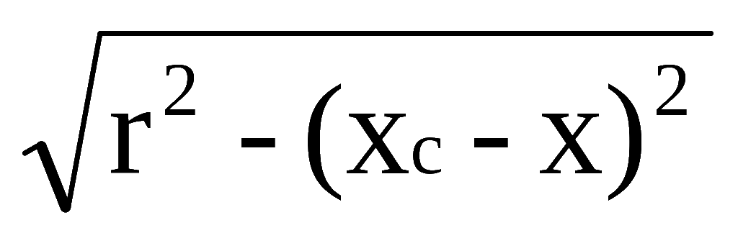
利用这个方程，我们可以沿x轴从x_{c}–r到x_{c}+r以单位步长计算对应的y值来得到圆周上每点的位置：
y = y_{c} ±
但这并非是生成圆的最好方法。这个方法的一个问题是每一步包含很大的计算量。而且所画像素位置间的间距是不一致的，在靠近x轴的0°和180°处像素点之间的间距越来越大。当然可以在圆斜率的绝对值大于1后，交换x和y（即步进y值，计算x值）来调整间距。但这样增加了算法所需的计算量和处理过程。

Slide 26
另一种消除不等间距的方法是使用极坐标r和θ计算沿圆周的点。以参数极坐标形式表示圆方程可得到方程组：
x = x_{c} + r cosθ
y = y_{c} + r sinθ
使用上述方法以固定角度为步长生成显示时，圆就可沿圆周等距点绘制出来。但这个方法使用了三角函数调用和浮点运算，运算速度太慢。
考虑到圆的对称性可以减少计算量。只要能生成8分圆，那么圆的其他部分可通过一系列的简单反射变换得到。

Slide 27
如图3.4所示，假设已知一个圆心在原点的圆上一点(x，y)，根据对称性可得另外七个8分圆上的对应点(y,x),(y,–x),(x, –y),(–x, –y),(–y, –x),(–y,
x),(–x,y)。因此，只需讨论8分圆的生成算法。
另外，为了方便起见，我们只考虑中心在原点，半径为整数R的圆x²＋y² = R²。对于中心不在原点的圆，可先通过平移变换，化为中心在原点的圆，再进行扫描转换，把所得的像素坐标加上一个位移量即得所求像素坐标。
(-x,y)
(x,y)
(-y,x)
(y,x)
(-y,-x)
(y,-x)
(-x,-y)
(x,-y)
图3.4 圆的对称性

Slide 28
3.2.2 中点画圆法
由于圆的对称性，下面主要考虑中心在原点半径为r的圆的第二8分圆。若从圆的正上方开始讨论如何确定最佳逼近于该圆弧的像素序列。
假定当前已确定了圆弧上的一个像素点为P(x_{p},y_{p})，那么，下一个像素只能是正右方的P₁(x_{p}+1,y_{p})或右下方的P₂(x_{p}+1, y_{p}–1)两者之一。如图3.5所示。
P=(x, y)
P₁
M
P₂
图3.5 中点画圆法示意图

Slide 29
构造函数：
F(x, y)= x²＋y² – r² (3–5)
对于圆上的点，F (x, y)= 0；
对于圆外的点，F(x, y)>0；
而对于圆内的点， F (x, y)>< 0。
与中点画线法类似，设M是P₁和P₂的中点，即M =(x_{p} +1，y_{p} –0.5)。
那么，当F(M)>0时，M在圆外，这说明P₂距离圆弧更近，应取P₂作为下一像素。而当F(M)<0时，P₁离圆弧更近，应取P₁。当F(M)=0时，在P₁与P₂之中随便取一个即可，约定取P₂。

Slide 30
与中点画线法一样，构造判别式
d = F(M)= F (x_{p}+1，y_{p} – 0.5)
=(x_{p} + 1)² +(y_{p} – 0.5)² – r²
若d＜0，则应取P₁为下一像素，而且再下一个像素的判别式为
d = F (x_{p} + 2，y_{p} – 0.5)
=(x_{p} + 2)² +(y_{p} – 0.5)² – R²
= d + 2x_{p} + 3
所以，沿正右方向，d的增量为2x_{p} + 3。

Slide 31
而若d≥0，则P₂是下一像素，而且下一像素的判别式为
d' = F(x_{p}+2, y_{p} –1.5)=(x_{p}+2)² +(y_{p} –1.5)² – R²
= d +(2x_{p} +3)+(–2y_{p} +2)
所以,沿右下方向,判别式d的增量为2(x_{p}–y_{p})+ 5。
再来看看d的初始值d₀。由于我们从圆的正上方开始，因此第一像素是(0, r)，判别式d的初始值为：
d₀ = F (l, r – 0.5)= 1 +(r – 0.5)² – r²
= 1.25 – r

Slide 32
由于上述公式中只有d₀包含小数，而它又仅仅作为一个判别式，因此可以做一些特殊处理来摆脱浮点数，在算法中全部使用整数。
若用e = d – 0.25代替d，则d₀ = l.25 – r 对应于e₀ = 1 – r。判别式d<0对应于e <–0.25。算法中其他与d有关的式子可把d直接换成e。这样，就可以写出完全用整数实现的中点画圆算法。算法中e仍用d来表示。
以下是中点画圆算法的C语言描述：

Slide 33
void MidpointCircle (int xc, int yc, int r, int color)
{ int x = 0, y = r, d = 1– r；
WholeCircle（xc，yc，x，y，color）；
while（x<=y）
{ if（d＜0）
{d += 2 * x +3；x++；}
else
{d += 2 *（x – y）+ 5；x++; y – –；}
WholeCircle（xc，yc，x，y，color）；
}
}

Slide 34
void WholeCircle (int xc, int yc, int x, int y, int color)
{
putpixel (xc + x，yc + y，color)；
putpixel (xc – x，yc + y，color)；
putpixel (xc + x，yc – y，color)；
putpixel (xc – x，yc – y，color)；
putpixel (xc + y，yc + x，color)；
putpixel (xc – y，yc + x，color)；
putpixel (xc + y，yc – x，color)；
putpixel (xc – y，yc – x，color)；
}

Slide 35
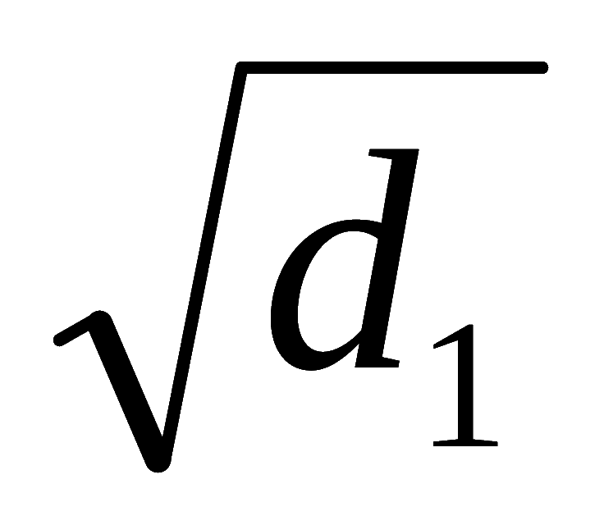
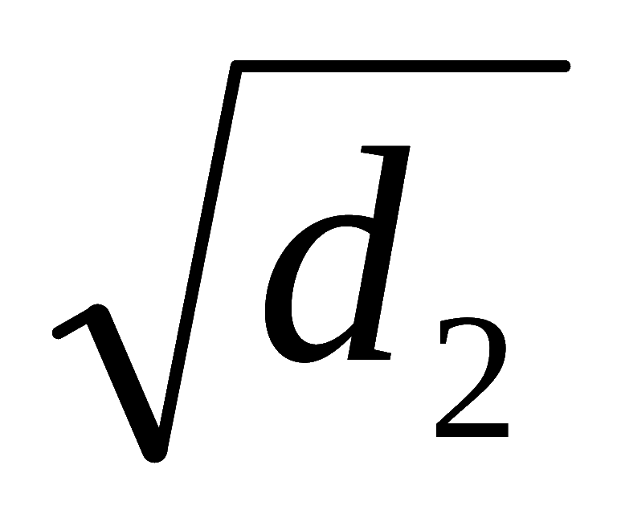
3.2.3 Bresenham画圆算法
考虑圆心在原点，半径为r的第一个8分圆。取(0, r)为起点，按顺时针方向生成圆。如图3.6所示。从这段圆弧的任意一点出发，按顺时针方向生成圆时。在这种情况下，x每步增加1，即：
x_{i+1}=x_{i}+1
则相应的y有二种选择：
y_{i+1}=y_{i}
或 y_{i+1}=y_{i}-1
y
y_{i}
y
y_{i}-1
x
x_{i}
x_{i+1}
图3.6 y的位置

Slide 36
Bresenham画圆算法采用一个决策值来确定到底是选择y_{i}还是y_{i}-1。在x=x_{i}+1位置上，用d₁和d₂来标识两个候选像素的y值与圆弧上理想y值的差值，则：y²=r²-(x_{i}+1) ²
d₁=y_{i}²-y²=y_{i}²-r²+(x_{i}+1) ²
d₂= y²- (y_{i}-1)²= r²-(x_{i}+1) ²- (y_{i}-1)²
令d_{i}=d₁-d₂，并代入d₁、d₂，则有：
d_{i}=2(x_{i}+1)²+y_{i}²+(y_{i}-1)²-2r²
这里d_{i}就是Bresenham画圆算法的第i步决策值。如果d_{i}<0，则y_{i+1}=y_{i}，否则y_{i+1}=y_{i}-1。若d_{i}=0，则可任选一个，我们约定y_{i+1}=y_{i}-1。

Slide 37
下面来推导d_{i}的递推公式。在i+1步，d_{i+1}为：
d_{i+1}=2(x_{i+1}+1)²+y_{i+1}²+(y_{i+1}-1)²-2r²
已知x_{i+1}=x_{i}+1，因而得到：
d_{i+1}=2(x_{i}+1+1)²+y_{i+1}²+(y_{i+1}-1)²-2r²
若d_{i}<0，取右方像素，y_{i+1}= y_{i}，则：
d_{i+1}=2(x_{i}+1+1)²+y_{i}²+(y_{i}-1)²-2r²= d_{i}+4x_{i}+6
若d_{i}>=0，取右下方像素，y_{i+1}= y_{i}-1，则：
d_{i+1}=2(x_{i}+1+1)²+(y_{i}-1)²+(y_{i}-1-1)²-2r²= d_{i}+4(x_{i}-y_{i})+10
而决策值的初值d₀由x=0,y=r代入前面公式，得：
d₀=2(0+1)²+r²+(r-1)²-2r²=3-2r
由此，可写出Bresenham画圆算法的C程序：

Slide 38
void BresenhamCircle (int xc, int yc, int r, int color)
{
int x =0, y =r, d=3-2*r;
while (x<y)
{ WholeCircle(xc, yc, x, y, color);
if(d<0) d=d+4*x+6;
else { d=d+4*(x-y)+10; y--; }
x++;
}
if(x= =y) WholeCircle(xc, yc, x, y, color);
}

Slide 39
3.2.4 椭圆的生成算法
中点画圆法可以推广到一般二次曲线的生成。给定椭圆参数中心（x_{c}，y_{c}）、长半轴a和短半轴b，该椭圆的一般方程为：
(x – x_{c}) ² / a² + (y – y_{c}) ² / b² = 1
为此，可以先把中心平移到坐标原点，确定好中心在原点的标准位置的椭圆像素点集后，再平移到(x_{c},y_{c})位置。如果椭圆的长轴和短轴方向不与坐标轴x和y平行，可以先绕中心点进行旋转变换，确定变换矩阵，然后用本方法生成椭圆像素点集，再用变换矩阵乘以这些点集，就可绘出倾斜的椭圆。

Slide 40
以下我们先考虑标准位置的椭圆，即：
x² / a² + y² / b² = 1
把上式改变为下面形式：
F (x, y)= b²x²＋a²y² – a²b² = 0 (3–6)
则该式可作为中点算法的判别式：
< 0 说明(x，y)在椭圆边界内
F (x, y) = 0 说明(x，y)在椭圆边界上
> 0 说明(x, y)在椭圆边界外
由于椭圆的对称性，我们只要讨论第一象限椭圆弧的生成。在处理这段椭圆弧时，我们进一步把它分为两部分：上部分和下部分。

Slide 41
以弧上斜率为–1的点作为分界，如图3.7(P83)所示。在上部分，在x方向取单位步长，确定下一像素的位置；在斜率小于–1的下部分，在y方向取单位步长来确定下一像素的位置。
椭圆的斜率可从方程(3–6)中计算出：
dy / dx = – 2b²x / 2a²y
在上部分和下部分的交界处, 斜率dy/dx= –1, 则上式变为：
2b²x = 2a²y
因此，从上部分变为下部分的条件是：
2b²x >= 2a²y

Slide 42
与中点画圆算法类似，当我们确定一个像素之后，接着在两个候选像素的中点计算一个判别式的值。并根据判别式符号确定两个候选像素哪个离椭圆更近。下面讨论算法的具体步骤。先看椭圆弧的上部分。假设当前已确定的椭圆弧上的像素点为(x_{p},y_{p})，那么下一对候选像素的中点是(x_{p}+l,y_{p} – 0.5)。
因此判别式为
d_{p} = F(x_{p}+1, y_{p}–0.5)= b²(x_{p}+1)² + a²(y_{p}–0.5)² – a²b²
它的符号将决定下一个像素是取正右方的那个，还是右下方的那个。

Slide 43
若d_{p}<0，中点在椭圆内，则应取正右方像素，且判别式应更新为
d_{p+1}=F(x_{p}+2, y_{p}–0.5)=b²(x_{p}+2)² +a²(y_{p}–0.5)² –a²b²
= (b²(x_{p}+1)² +a²(y_{p}–0.5)²–a²b²) +b²(2x_{p+1}+1)
= d_{p} + b²(2x_{p+1} +1)
因此，往正右方向，判别式d_{l}的增量为b²(2x_{p+1}+1)。
而当d_{p}≥0，中点在椭圆之外，这时应取右下方像素，并且更新判别式为
d_{p+1} =F(x_{p}+2, y_{p}–1.5)=b²(x_{p}+2)² +a²(y_{p}–1.5)² – a²b²
=(b²(x_{p}+1)²+a²(y_{p}–0.5)²–a²b²)+b²(2x_{p+1}+1)–2a²y_{p+1}
= d_{p}+b²(2x_{p+1}+1)–2a²y_{p+1}

Slide 44
所以，沿右下方向，判别式d的增量为：
b²(2x_{p+1}+1)– 2a²y_{p+1}
接下来，我们来看判别式d_{p}的初始条件。由于弧起点为(0, b)，因此，第一个中点是(1, b–0.5)，对应的判别式是
d_{p0}=F(1, b–0.5)=b²+a²(b–0.5)²–a²b²= b²+a²(–b+0.25)
在生成椭圆弧的上部分时，在每步迭代中，必须随时计算和比较从上部分转入下部分的条件是否成立，这是由于在下一部分步进方向由x改为y，因此算法也就不同。在下部分，应改为从正下方和右下方两个像素中选择下一像素。

Slide 45
在刚转入下一部分之时，必须对下部分的中点判别式d₂进行初始化。具体地说，如果在上部分所选择的最后一像素是(x_{p}, y_{p})，则下部分的中点判别式d₂在(x_{p}+0.5, y_{p}–1)处计算。d₂在正下方向与右下方向的增量计算与上部分类似，这里不再赘述。下部分弧的终止条件是y = 0。
至此，可写出完整的中点画椭圆的算法如下：

Slide 46
void MidpointEllipse(int xc,int yc,int a,int b,int color)
{ int aa = a * a, bb = b * b;
int twoaa = 2 * aa, twobb = 2 * bb;
int x = 0, y = b;
int dx = 0, dy = twoaa * y;
int d =( int) (bb + aa * (– b + 0.25 ) + 0.5 );
WholeEllipse(xc,yc,x,y,color);
while (dx < dy )
{ x ++; dx += twobb;
if (d < 0 ) d += bb + dx;
else { y – –; dy – = twoaa; d += bb + dx – dy; }
WholeEllipse(xc,yc,x,y,color);
}

Slide 47
d=(int)(bb*(x+0.5)*(x+0.5)+aa*(y–1)*(y–1)–aa*bb +0.5);
while (y > 0)
{ y – –; dy – = twoaa;
if (d > 0 ) d += aa – dy;
else {x ++;dx += twobb; d += aa – dy + dx; }
WholeEllipse(xc,yc,x,y,color);
}}
void WholeEllipse(xc,yc,x,y,color)
int xc,yc,x,y,color;
{ putpixel (xc + x, yc + y, color );
putpixel (xc + x, yc – y, color );
putpixel (xc – x, yc + y, color );
putpixel (xc – x, yc – y, color );
}

Slide 48
3.3 区域填充
本节讨论如何用一种颜色或图案来填充一个二维区域。填充的区域可以是多边形的，也可以是圆或椭圆的，还可以是带孔的。区域填充可以分两步进行，第一步先确定需要填充哪些像素。第二步确定用什么颜色值或图案来填充。
3.3.1 有序边表填充算法
多边形区域填充的一种常用方法是按扫描线顺序，计算扫描线与多边形的相交区间，再用要求的颜色显示这些区间的像素，即完成填充工作。

Slide 49
如图3.8所示，扫描线3与多边形的边界线交于四点A、B、C、D。这四点把扫描线分为四个区间[0, 3],[3, 4.5],[4.5, 6], [6, 8.3], [8.3, 11]。其中,[3, 4.5], [6, 8.3]两个区间落在多边形内，该区间内的像素应取多边形色。其他区间内的像素取背景色。
y
P₂
8
P₁
6
P₃
P₅
4
A B C D
2
P₆
x
P₄
O
2 4 6 8 10
图3.8 多边形与扫描线

Slide 50
有些在多边形顶点处的扫描线交点需要专门处理。在这些位置上，扫描线通过一个顶点与多边形的两条边相交。例如图所示，若交点算一个，则扫描线2与P₆相交，求得交点(x坐标)序列3, 6.5, 7.5。这将导致[3, 6.5]区间内的像素被填充，而这个区间的像素是属于多边形外部，不需要填充。
y
P₂
8
P₁
6
P₃
P₅
4
A B C D
2
P₆
x
P₄
O
2 4 6 8 10
若交点算二个，则扫描线7与P₁相交，求得交点(x坐标)序列2, 2, 10。这将导致[2, 10]区间内的像素不被填充，而这个区间的像素是属于多边形内部，需要填充。

Slide 51
为了正确地进行交点取舍，必须对上述两种情况区别对待。
在第一种情况，扫描线交于一顶点，而共享顶点的两条边分别落在扫描线的两边。这时，交点只算一个。
在第二种情况，共享交点的两条边在扫描线的同一边，这时交点作为零个或两个，取决于该点是多边形的局部最高点还是局部最低点。
具体实现时，只需检查顶点的两条边的另外两个端点的y值。按这两个y值中大于交点y值的个数是0，1，2来决定是取零个、一个、还是两个。

Slide 52
例如，扫描线1交顶点P₄，由于共享该顶点的两条边的另外二个顶点均高于扫描线，故取交点P₄两次。这使得P₄像素用多边形颜色设置。而在P₂处，由于P₁和P₃均在下方，所以扫描线9与之相交时，交点算零个，该点不予填充。
y
P₂
8
P₁
6
P₃
P₅
4
A B C D
2
P₆
x
P₄
O
2 4 6 8 10
在处理一条扫描线时，只需对与它相交的多边形的边进行求交运算。由于边的连贯性，即当某条边与当前扫描线相交时，它很可能也与下一条扫描线相交，为此，计算下一条扫描线与同一条边的交点x值时，只需把当前交点x值加上一个边的反斜率即可：
x_{k+1} = x_{k} + 1 / m (m为边的斜率)

Slide 53
我们把与当前扫描线相交的边称为活化边，并把它们按与扫描线交点x坐标递增的顺序存放在一个链表中，称此链表为活化边表。令△x = 1/ m为常量，可以存放在对应边的活化边表结点中。
另外，使用增量法计算时，我们需要知道一条边何时不再与下一条扫描线相交，以便及时把它从活化边表中删除出去，避免下一步进行无谓的计算。为此，需设一个变量y_{max}，用于保存边所交的最高扫描线号。由此，活化边表结点的数据结构可定义为如下形式：

Slide 54
活化边表结点
typedef struct tEdge
{ float x; /* 当前扫描线与边的交点的x值 */
float dx; /*从当前扫描线到下一条扫描线之间的x增量 */
int ymax; /* 边所交的最高扫描线号 */
}Edge;
为了保证交点的正确配对，必须使活化边表中的结点按交点x值的升序排序。排序方法可采用插入排序法。

Slide 55
在处理完当前扫描线后转入下一条扫描线之前，要对交点x坐标进行更新(+dx), 插入新加入的边，并把那些与当前扫描线有交，而与下一条扫描线不再相交的边，从活化边表中删除出去(通过检查当前扫描线y值是否等于各边的y_{max}值来确定)。
另外，为了方便活化边表的建立与更新，我们为每一条扫描线建立一个有序边表，存放在该扫描线第一次出现的边。也就是说，若某边的较低端点的y值为y_{min}，则该边就放在扫描线为y_{min}的有序边表中。这样，当我们按扫描线号从小到大顺序处理扫描线时，该边在该扫描线第一次出现。

Slide 56
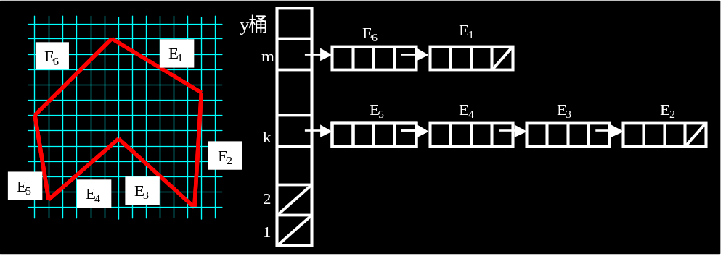
有序边表的数据结构与活化边表相同，每个结点存放对应边的初始信息。如该扫描线与该边的初始交点x值(即较低端点的x值)，x的增量△x，以及该边的最大y值y_{max}。有序边表的边结点也按x值升序排序。

Slide 57
在活化边表的基础上，进行交点配对和区间填充是很容易的事。令指针从活化边表中第一个结点到第二个结点遍历一次，对每一个像素进行写操作。然后令指针从活化边表中第三个结点到第四个结点遍历一次，对每一个像素进行写操作。如此反复，直至本扫描线全部填充完毕。
一条扫描线上的填充过程包括：求交点；按横坐标排序；两两配对；取整和填充.

Slide 58
归纳上述讨论，我们可写出多边形区域填充的步骤为：
①输入欲填充多边形的顶点数及其顶点坐标。这里，顶点数为实际顶点数加1，最后一个顶点坐标与第一个顶点坐标相同。
②计算所有多边形顶点坐标中y的最大值和最小值，以此作为扫描线的处理范围。
③对处理范围内的每条扫描线建立有序边表。
④对处理范围内的每条扫描线，重复下列步骤：

Slide 59
A．用有序边表建立当前扫描线的活化边表；
B．从活化边表中依次取出一对交点，对该两个交点内的像素进行填充；
C．为下一条扫描线更新活化边表，即增加交点的x值和删除不再相交的边；
D．重排活化边表。

Slide 60
以下是有序边表填充算法的C语言描述。
#define WINDOW_HEIGHT 480
typedef struct point
{ int x, y; } POINT;
//按交点x的升序对边进行插入排序
void InsertEdge (Edge * list, Edge * edge)
void MakeEdgeRec(POINT lower,POINT upper, int yComp, Edge * edge,Edge * edges[]) //生成有序边表的一条边
void BuildEdgeList (int cnt, POINT * pts, Edge * edges [ ] )
//建立有序边表
void BuildActiveList (int scan, Edge * active, Edge * edges [ ] )
//建立活化边表
void DeleteAfter (Edge *q) //删除不再相交的边
void UpdateActiveList (int scan, Edge * active) //更新活化边表
void ResortActiveList (Edge * active) //重排活化边表

Slide 61
void FillScan (int scan, Edge * active, int color)
//对当前扫描线填充
{
Edge *p1, *p2; int i; p1 = active –> next;
while ( p1 )
{
p2 = p1 –> next;
for (i = p1 –> x; i < p2 –> x; i ++)
putpixel ( (int) i, scan, color );
p1 = p2 –> next;
}
}

Slide 62
void ScanFill (int cnt, POINT *pts, int color )
// cnt为多边形的顶点数，pts为顶点坐标数组
{ Edge * edges [ WINDOW_HEIGHT ], *active;
int i, scan, smax = 0, smin = 1024;
for (i = 0; i < cnt–1; i++) // 求smax和smin
{ if (smax < pts [i].y ) smax = pts [i].y;
if (smin > pts [i].y ) smin = pts [i].y;
}
for (scan = smin; scan <= smax; scan ++)
// 初始化每条扫描线的边链表
{ edges [scan] = (Edge *) malloc (sizeof (Edge));
edges [scan] –> next = NULL;
}

Slide 63
BuildEdgeList (cnt, pts, edges); // 建立有序边表
active = new Edge; // 初始化活化边表
active –> next = NULL;
for (scan = smin; scan <= smax; scan ++)
{ BuildActiveList (scan, active, edges);
if (active –> next)
{ FillScan (scan, active, color); //填充当前扫描线
UpdateActiveList (scan, active); //更新活化边表
ResortActiveList (active); // 重排活化边表
}
}
}

Slide 64
3.3.2 边填充算法
边填充算法的基本思想是：对于每一条扫描线和每条多边形的交点(x₁, y₁)，将该扫描线上交点右方的所有像素取补。对多边形的每条边作此处理，多边形的顺序随意。如图3.9所示，为应用最简单的边填充算法填充一个多边形的示意图。
边填充算法最适用于具有帧缓冲器的图形系统，按任意顺序处理多边形的边。在处理每条边时，仅访问与该边有交的扫描线上交点右方的像素。当所有的边都处理之后，按扫描线顺序读出帧缓冲器的内容，送入显示设备。

Slide 65
本算法的优点是简单，缺点是对于复杂图形，每一像素可能被访问多次，输入/输出的量比有序边表算法大得多。
P₅
P₃
P₄
P₁
P₂
P₂ P₃
P₃ P₄
P₄ P₅
P₅ P₁
图3.9 边填充算法示意图

Slide 66
为了减少边填充算法访问像素的次数，可引入栅栏。所谓栅栏指的是一条与扫描线垂直的直线，栅栏位置通常取过多边形顶点、且把多边形分为左右两半。
栅栏填充法的基本思想是：对于每个扫描线与多边形的交点，就将交点与栅栏之间的像素取补。若交点位于栅栏左侧，则将交点之右至栅栏之左的所有像素取补；若交点位于栅栏右边，则将栅栏之右至交点之左的像素取补。图3.10为栅栏填充法示意图。

Slide 67
P₅
P₃
P₄
P₁
P₂
P₂ P₃
P₃ P₄
P₄ P₅
P₅ P₁
图3.10 栅栏填充算法示意图

Slide 68
P3
P3
P4
P2
P5
P5
P4
P6
例:栅栏填充算法

Slide 69
栅栏填充算法只是减少了被重复访问的像素的数目，但仍有一些像素会被重复访问。因此又进一步提出了改进的边标志算法，使得算法对每个像素仅访问一次。
边标志算法分为两步骤：第一步，对多边形的每条边进行直线扫描转换，亦即对多边形边界所经过的像素打上边标志；
第二步，填充。对每条与多边形相交的扫描线，依从左到右顺序，逐个访问该扫描线上像素。使用一个布尔量inside来指示当前点的状态，若点在多边形内，则inside为真。若点在多边形外，则inside为假。

Slide 70
0 1 0 1 0
inside的初始值为假，每当当前访问像素为被打上边标志的点，就把inside取反。对未打标志的像素，inside不变。若访问当前像素时，对inside作必要操作之后，inside为真，则把该像素置为多边形色。
上述边标志算法思想可归纳为如下伪程序：

Slide 71
void edge_mark_fill (polydef, color)
多边形定义 polydef; int color;
{
对多边形polydef每条边进行直线扫描转换;
inside = FALSE;
for(每条与多边形polydef相交的扫描线y)
{
if(像素x被打上边标志) inside = !(inside);
if(inside !=FALSE)
drawpixel(x,y,color);
else
drawpixel(x,y,background);
}
}

Slide 72
3.3.3 种子填充算法
种子填充算法则采用不同的原理：填充方法是从多边形区域内部的一点开始，由此出发找到区域内的所有像素。这种填充算法在交互式绘图中很常用。
种子填充算法采用的边界定义是区域边界上所有像素均具有某个特定的颜色值，区域内部所有像素均不取这一特定颜色，而边界外的像素则可具有与边界相同的颜色值。

Slide 73
程序从(x，y)开始，先检测该点的颜色，如果它与边界色和填充色均不相同，就用填充色填充该点，然后检测相邻位置，以确定它们是否是边界色和填充色，若不是，就填充该相邻点。这个过程延续到已经检测完区域边界范围内的所有像素为止。
从当前点检测相邻像素有两种方法：四向连通和八向连通。四向连通方法指的是从区域上一点出发，可通过四个方向，即上、下、左、右移动的组合，在不越出区域的前提下，到达区域内的任意像素；

Slide 74
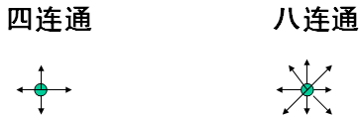
八向连通方法指的是区域内每一个像素，可以通过左、右、上、下、左上、右上、左下、右下这八个方向的移动的组合来到达。
种子填充算法中允许从四个方向寻找下一像素者，称为四向算法；允许从八个方向搜索下一像素者，称为八向算法。八向算法可以填充八向连通区域，也可以填充四向连通区域。但四向算法只能填充四向连通区域，而不能填充八向填充区域。以下我们只讨论四向算法。只要把搜索方向从四个改变八个，即可得到八向算法。

Slide 75
区域连通方式对填充结果的影响
4连通区域边界填充算法的填充结果
8连通区域边界填充算法的填充结果
例如:有的图形其边界像素是8连通的而内部像素是4连通的

Slide 76
简单的种子填充算法
它适合四连通、边界定义的区域。
(1)种子像素入栈;
(2)当栈非空时,重复如下步骤:
  从栈顶弹出一个像素,将该像素置成填充色;
  按右、上、左、下顺序检查与该像素相邻的四个像素是否是边界像素或者是否已被置填充色:
  若是，返回（2）；
  若不是，将该像素入栈后，返回（2）。

Slide 77
简单的四连通种子填充算法的应用
S A B C D E F G H
G G G G G G H G
H H G G G G G G
H H G G G G
H H G H
H
此例中栈的最大深度为几层？
 | E | F | H
 | D | G | S
 | C | B | A
下
左
上
右
主要缺点是什么？
此算法如何修改，便可适合八连通区域？

Slide 78
简单的种子填充算法应用
6
6
7
7
5
S
5
4
4
S
9
S
9
3
2
3
2
8
8
下
左
上
右
5
6
8
4
7
9
6
8
4
7
9
7
8
4
7
9
8
4
7
9
9
4
7
9
4
7
9
7
9
9
3
8
4
7
9
4
8
4
7
9
2
4
7
9
S

Slide 79
为减少存储相邻点的栈空间，可通过沿扫描线填充水平像素段来代替处理4连通或8-连通相邻点。
  这样，仅将每个水平像素段的起始位置放进栈，而不需将所有当前位置周围未处理相邻位置放进栈。
填充过程：
  从种子点开始，首先填该像素所在扫描行的连续像素段；
  将相邻扫描线上各段的起始位置进栈，
    这些水平段分别被用区域边界颜色显示的像素包围；
  从栈顶逐步取出开始点(先进后出) ，填充该水平段像素；
  并重复上述过程。
图中示出了使用这种方法对4连通填充区域填充像素区段：
  沿每条扫描线，从左向右将每个水平段最左边像素位置放进栈。
5
6
6
3
4
2
1
5
2
4
3
1
Notes:
首先从起始扫描线向顶部边界顺序地处理；
在所有上面的扫描线都处理过以后，再按逐行向底部边界的次序填充剩余的像素段；

Slide 80
下面程序给出了四向连通填充的递归算法。
void boundaryfill4 (int seedx, int seedy, int fcolor,
int bcolor)
{ int current = getpixel (seedx, seedy);
if ((current != bcolor) && (current != fcolor))
{ putpixel (seedx, seedy, fcolor);
boundaryfill4 (seedx +1, seedy, fcolor, bcolor);
boundaryfill4 (seedx –1, seedy, fcolor, bcolor);
boundaryfill4 (seedx, seedy +1, fcolor, bcolor);
boundaryfill4 (seedx, seedy –1, fcolor, bcolor);
}
}

Slide 81
void SeedFill (int cnt, POINT *pts, int seedx,
int seedy, int fcolor, int bcolor)
{
POINT v1,v2; int i;
for (i=0; i < cnt –1; i ++)
{ v1 = pts [ i ]; v2 = pts [ i +1];
BoundaryMark (v1.x, v1.y, v2.x, v2.y, bcolor);
}
boundaryfill4 (seedx, seedy, fcolor, bcolor);
}

Slide 82
这种算法的优点是算法简单，易于实现，也可以填充带有内孔的平面区域。但是这种算法需要很大的存储空间以实现栈结构，同一个像素多次入栈和出栈，所花费的时间也很多。因此后来提出了许多改进的算法，如书上的扫描线种子填充算法，我也提出了一个链队列种子填充算法。
链队列种子填充算法的算法基本思路是：从链队列中获得一个像素点，判断其四连通像素点，若没有填充，则填充它，并将它入队列，如此循环，直到队列空为止。

Slide 83
3.3.4 圆和椭圆的填充
上面所讨论的多边形区域的填充原理也可以推广到圆域的填充。由于圆和椭圆的特殊属性，即可依据任何欲填充的像素点与圆心的距离是否大于或小于半径来判断是否在圆外或圆内，或者依据欲填充的像素点与椭圆两焦点的距离之和是否大于或小于椭圆的半径常数来判断是否在椭圆外或椭圆内，因此圆和椭圆的填充采用种子填充算法最为简单，并且它不需要先对圆或椭圆边界进行扫描转换。
以下是圆的四向连通填充算法的C语言描述。

Slide 84
void CircleFill4 (int xc, int yc, int r, int seedx,
int seedy, int color)
{ int fill = getpixel (seedx, seedy);
if (((seedx – xc) * (seedx – xc) + (seedy – yc) *
(seedy – yc) <= r * r) && (fill! = color))
{ putpixel (seedx, seedy, color);
CircleFill4 (xc, yc, r, seedx +1, seedy, color);
CircleFill4 (xc, yc, r, seedx –1, seedy, color);
CircleFill4 (xc, yc, r, seedx, seedy +1, color);
CircleFill4 (xc, yc, r, seedx, seedy –1, color);
}
}

Slide 85
3.3.5 图案填充
前面介绍的区域填充算法，把区域内部的像素全部置成同一种颜色。但在实际应用中，有时需要用一种图案来填充平面区域。这可以通过对前述填充算法中写像素的那部分代码稍作修改来实现：
在确定了区域内一像素之后,不是马上往该像素填色，而是先查询图案位图的对应位置。
若是以透明方式填充图案, 则当图案的对应位置为1时,用前景色写像素,否则,不改变该像素的值。若以不透明方式填充图案，则视图案位图对应位置为1或0来决定是用前景色还是背景色去写像素。

Slide 86
进行图案填充时,在不考虑图案旋转的情况下，必须确定区域与图案之间的位置关系。这可以通过把图案原点与图形区某点对齐的办法来实现。对齐方法有两种。第一种方式是把图案原点与填充区域边界或内部的某点对齐。第二种方式是把图案原点与填充区域外部的某点对齐。
用第一种方式填充的图案，将随着区域的移动而跟着移动，看起来很自然。对于多边形，可取区域边界上最左边的顶点。而对于圆和椭圆这样的具有光滑边界的区域，则最好取区域内部某一点，如中心，对应图案原点。

Slide 87
从算法复杂性看，第二种方法比较简单，并且在相邻区域用同一图案填充时，可以达到无缝连接的效果。但是它有一个潜在的毛病，即当区域移动时，图案不会跟着移动。其结果是区域内的图案变了。
下面我们来讨论在第二种对齐方式下，如何对平面区域填充图案。假定图案是一个M×N位图，用 M×N数组存放。M、N一般比需要填充的区域的尺寸小得多。所以图案总是设计成周期性的，使之能通过重复使用，构成任意尺寸的图案。

Slide 88
当需要填充的区域与当前扫描线的相交区间确定之后，假定相交区间上一像素坐标为(x, y)，则图案位图上的对应位置为(x％M, y％N)，其中％为C语言整除取余运算符。若采用不透明方式填充图案，则应把算法中用前景色color写像素的操作putpixel (x, y, color)，改为当图案值为1时，用前景色color写，否则，用背景色bkcolor写，
即 if (pattern(x％M，y％N))
putpixel(x, y, color)；
else
putpixel(x, y, bkcolor)；

Slide 89
采用透明方式填充图案时，只要去掉else分句即可。以下是把有序边表填充算法改为用图案填充的算法。为了节省篇幅，以下仅给出图案的定义和有序边表填充算法中修改后的FillScan函数。
图案定义：
int pattern[8][8]=
{{0,0,0,1,0,0,0,1},{0,0,0,1,0,0,0,1},
{0,0,0,1,0,0,0,1},{0,0,0,1,1,1,1,1},
{0,0,0,1,0,0,0,1},{0,0,0,1,0,0,0,1},
{0,0,0,1,0,0,0,1},{1,1,1,1,0,0,0,1}};
(注：这里列为x方向，行为y方向)

Slide 90
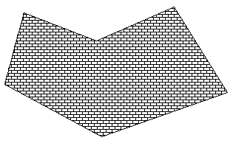
修改后的FillScan函数：
void FillScan (int scan, Edge * active, int color)
{
Edge *p1, *p2; int i;
p1 = active –> next;
while ( p1 )
{ p2 = p1 –> next;
for ( i = p1 –> x; i < p2 –> x; i ++)
if (pattern [ i % 8 ] [ scan % 8 ])
putpixel ( i, scan, color );
p1 = p2 –> next;
}} 上述程序的一个运行结果如图3.12所示。
图3.12 图案填充的一个实例

Slide 91
3.4 裁剪
要把图形的某一部分(窗口)显示于屏幕上的指定位置(视区)，必须正确识别图形在窗口内部分(可见部分)和窗口外部分(不可见部分)，以便把窗口内的图形信息输出,而窗口外的部分则不输出。我们把这种选择可见信息的方法称为裁剪。
裁剪问题是计算机图形学的基本问题之一，裁剪的边界(即窗口)可以是任意多边形，但常用的是矩形。被裁剪的对象可以是线段、字符、多边形等，显然直线段的裁剪是图形裁剪的基础，在本节中我们着重讨论直线段的裁剪。

Slide 92
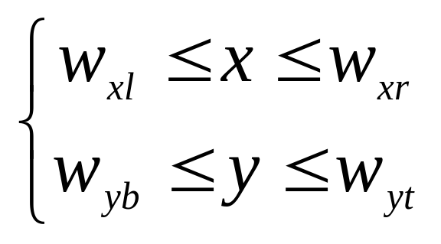
裁剪算法的核心问题是速度，就一条直线段而言，就是要迅速而准确地判定：它是全部在窗口内还是在窗口外，否则，它必定是部分在窗口内。此时要求出它与窗口的交点，从而确定窗口内的部分。
3.4.1 点的裁剪
点的裁剪是最简单的一种，但也是裁剪其他元素的基础。判断点的可见性可用下面简单的不等式，若P（x，y）满足：
(3-7)

Slide 93
则点P(x, y)为可见(在窗口内)，否则为不可见(在窗口外)。
由点的裁剪方法我们自然地想到一种最简单的裁剪方法——逐点比较法，即把图形离散成点，然后逐点判断各点是否满足式(5-7)，若满足则在窗口内，为可见点，否则即在窗口外被裁掉。但这种方法速度太慢，不适用。因此我们有必要研究高效的裁剪方法。

Slide 94
3.4.2 直线段的裁剪
图3.13表示出直线段与窗口的位置关系有如下几种情况：
a
图3.13 直线段与窗口的位置关系
b
e
c
d
⑴ 直线段两个端点在窗口内(线段c)；
⑵直线段两个端点在窗口外，且与窗口不相交（线段e,d)；

Slide 95
⑶ 直线段两个端点在窗口外，但与窗口相交(线段b)；
⑷ 直线段一个端点在窗口内，一个端点在窗口外(线段a)。
由于矩形窗口是凸多边形，因此，一条直线段的可见部分最多为一段，因此可以通过判断两个端点的可见性来确定直线段的可见部分。对于第一种和第二种情况，很容易判断出：第一种为全部可见段；第二种为全部不可见段；但对于第三、四种情况，则需要根据线段与窗口边界的相交情况加以进一步判断。

Slide 96
直线段的裁剪算法有多种，在此我们介绍以下几种算法：
1．编码裁剪算法Cohen-Sutherland
编码裁剪亦称Cohen-Sutherland算法，该算法基于下述考虑：每一线段或者整个位于窗口内部，或者能够被窗口分割而使其中的一部分能很快的舍弃。

Slide 97
因此，该算法分为两步：第一步先确定一条线段是否整个位于窗口内，若是，则取之；第二步，确定该线段是否整个位于窗口外，若是则弃之；第三步，如果第一、二步的判断均不成立，那么就通过窗口边界所在的直线将线段分成两部分，再对每一部分进行第一、二步的测式。
在具体实现该算法时，需把窗口边界延长，把平面划分成9个区，每个区用4位二进制代码表示，如图3.14所示。线段的两个端点按其所在区域赋与对应的代码，4位代码的意义如下(从右到左)：

Slide 98
W_{xl}
W_{xr}
1001
1000
1010
W_{yt}
窗口
图3.14 分区代码
0001
0000
0010
W_{yb}
0101
0100
0110
第一位：如果端点在窗口左边界的左侧，则为1，否则为0；
第二位：如果端点在窗口右边界的右侧，则为1，否则为0；
第三位：如果端点在窗口下边界的下侧，则为1，否则为0；
第四位：如果端点在窗口上边界的上侧，则为1，否则为0。

Slide 99
由上述编码规则可知，
①如果两个端点的编码都为“0000”，则线段全部位于窗口内；
②如果两个端点编码的位逻辑乘不为0，则整条线段必位于窗口外。
③如果线段不能由上述两种测试决定，则必须把线段再分割。

Slide 100
简单的分割方法是计算出线段与窗口某一边界（或边界的延长线）的交点，再用上述两种条件判别分割后的两条线段，从而舍弃位于窗口外的一段，如图3.15所示，用编码裁剪算法对AB线段裁剪，可以在C点分割，对AC、CB进行判别，舍弃AC，再分割于D点，对CD、DB作判别，舍弃CD，而DB全部位于窗口内，算法即告结束。
A
(1001)
C
D
B
图3.15 编码裁剪例子

Slide 101
在编程实现时，一般是按固定顺序检测区号的各位是否为0。可按左→右→下→上或上→下→右→左的顺序。另外，欲舍弃窗口外的子线段，只要用交点的坐标值代替被舍弃端点的坐标即可实现。在实现本算法时，不必把线段与每条窗口边界依次求交，只要按顺序检测到端点区码的某位不为0时，才把线段与对应的窗口边界求交。
Cohen_SutherLand裁剪算法如下：
#define LEFT 1 0001
#define RIGHT 2 0010
#define BOTTOM 4 0100
#define TOP 8 1000

Slide 102
void encode (int x,int y,int * code,int XL,int XR,int YB,int YT)
{
int c=0;
if(x<XL) c=c|LEFT; 0000|0001
else if(x>XR) c=c|RIGHT; 0000|0010
if (y<YB) c=c|BOTTOM; 0000|0100
else if (y>YT) c=c|TOP; 0000|1000
*code=c;
}
void C_S_Line(int x1,int y1,int x2,int y2, int XL,int XR,int YB,
int YT, CPoint *C1,CPoint *C2)
{
int code1,code2,code, x,y;

Slide 103
encode(x1,y1,&code1,XL,XR,YB,YT);
encode(x2,y2,&code2,XL,XR,YB,YT);
while(code1!=0 || code2!=0) /* 非第一种情况*/
{
if ((code1 & code2) !=0) return; //窗口外，为第二种情况
code=code1;
if (code1==0) code=code2;
if ((LEFT & code) !=0) /* 线段与左边界相交*/
{
x=XL;
y=y1+(y2-y1)*(XL-x1)/(x2-x1);
}
Notes:
1.线段全部位于窗口内
②如果两个端点编码的位逻辑乘不为0，则整条线段必位于窗口外。

Slide 104
else if((RIGHT & code)!=0) /* 线段与右边界相交*/
{
x=XR;
y=y1+(y2-y1)*(XR-x1)/(x2-x1);
}
else if((BOTTOM & code) != 0) /* 线段与下边界相交*/
{
y=YB;
x=x1+(x2-x1)*(YB-y1)/(y2-y1);
}
else if((TOP & code)!=0) /* 线段与上边界相交*/
{
y=YT;
x=x1+(x2-x1)*(YT-y1)/(y2-y1);
}

Slide 105
if(code==code1)
{
x1=x; y1=y;
encode(x,y,&code1,XL,XR,YB,YT);
}
else
{
x2=x; y2=y;
encode(x,y,&code2,XL,XR,YB,YT);
}
}
line(x1,y1,x2,y2);
}

Slide 106
编码方法直观方便，速度较快，是一种较好的裁剪方法，但有两个问题还有待进一步解决：
①由于采用位逻辑乘的运算，这在有些高级语言中是不便进行的；
②全部舍弃的判断只适合于那些仅在窗口同侧的线段，对于跨越三个区域的线段(如d线段)，就不能一次作出判别而舍弃它们。

Slide 107
2．中点分割裁剪算法
上面介绍的两种算法都要计算直线与窗口边界的交点，这不可避免地要进行大量的乘除运算，势必降低裁剪效率。下面我们介绍一种不用乘除进行运算的中点分割裁剪算法。
中点分割算法的基本思想是：分别寻找直线段两个端点各自对应的最远的可见点，两个可见点之间的连线即为要输出的可见段。

Slide 108
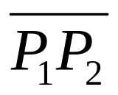
参考图3.16，我们以找出直线段上 距P₁点最远的可见点为例，说明中点分割算法的步骤：
P₂
a
c
P₂
P₁
P₁
b
P₁
P₂
P_{m}
P₁
P₂
d
e
P₁
P_{m}
P₂
图3.16 中点分割裁剪算法

Slide 109
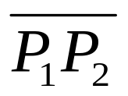
⑴ 判断直线段 是否全部在窗口外，若是，则裁剪过程结束，无可见段输出(图3.16中的a)；否则继续⑵。
⑵ 判断P₂点是否可见，若是，则P₂点即为距P₁点最远的可见点(图3.16中的b),返回；否则，继续⑶。
P₂
a
P₁
P₁
b
P₂

Slide 110
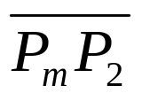
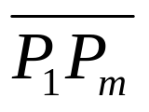
c
P₂
P₁
P_{m}
P₂
P₁
d
e
P₁
P_{m}
P₂
⑶ 将直线段 对分，中点为P_{m}，如果 全部在窗口外（图3.16中的d），则用 代替 ，否则以 代替 （图3.16中的e），对新的 从第一步重新开始。
重复上述过程，直到 的长度小于给定的误差ε(即认为已与窗口的一个边界相交)为止。

Slide 111
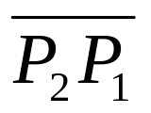
上述过程找到了距P₁点最远的可见点，把两个端点对调一下，即对直线段 用同样的算法步骤，即可找出距P₂点最远的可见点。连接这两个可见点，即得到了要输出的可见段。
由于该算法只要做加法和除2运算，而除2运算在计算机中可以很简单地用右移一位来完成。因此，该算法特别适用于用硬件来实现。如果允许两个找最远点的过程平行进行，则裁剪速度更快。

Slide 112
以下是中点裁剪算法的VC程序。
CPoint ClipMid(CPoint begin,CPoint end,int XL,int XR,
int YB,int YT)
{
CPoint mid,temp;
if(IsInArea(begin,XL,XR,YB,YT))
temp=begin;
else if(NotIntersect(begin,end,XL,XR,YB,YT))
//直线与窗口无交
temp=begin;
else //直线与窗口有交
{ mid.x=(begin.x+end.x)/2;
mid.y=(begin.y+end.y)/2;

Slide 113
if(abs(mid.x-end.x)<=1 && abs(mid.y-end.y)<=1)
temp=mid;
else
{
if(NotIntersect(begin,mid,XL,XR,YB,YT))
temp=ClipMid(mid,end,XL,XR,YB,YT);
else
temp=ClipMid(begin,mid,XL,XR,YB,YT);
}
}
return temp;
}

Slide 114
int NotIntersect(CPoint begin,CPoint end,int XL,int XR,
int YB,int YT)
{
int maxx,maxy,minx,miny;
maxx=(begin.x>end.x)?begin.x:end.x;
minx=(begin.x<end.x)?begin.x:end.x;
maxy=(begin.y>end.y)?begin.y:end.y;
miny=(begin.y<end.y)?begin.y:end.y;
if(maxx<XL || minx>XR || maxy<YB || miny>YT)
return 1;
else
return 0;
}

Slide 115
int IsInArea(CPoint point,int XL,int XR,int YB,int YT)
{
if(point.x>=XL && point.x<=XR && point.y>YB
&& point.y<YT)
return 1;
else
return 0;
}

Slide 116
3．Liang-Barsky直线裁剪算法（参数裁剪算法）
设要裁剪的线段是P₁P₂，P₁P₂和裁剪窗口的边界交于A、B、C、D四点，如下图。
D
P₃
P₂
C
B
P₁
P₄
A
Liang-Barsky裁剪示意图
算法的基本思想是从A、B和P₁三点中找出最靠近P₂的点（这里为P₁点）。从C、D和P₂三点中找出最靠近P₁的点（这里为C点）。那么，P₁C就是P₁P₂线段上的可见部分。

Slide 117
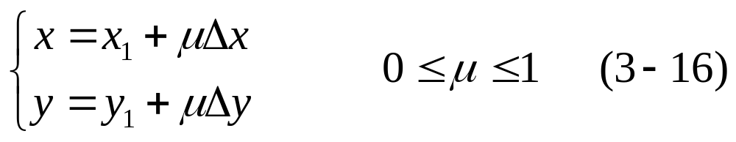
我们把直线P₁P₂的方程写成下列参数方程形式：
其中，Δx=x₂-x₁,Δy=y₂-y₁。
把窗口边界的四条边分成两类，一类称为始边，另一类称为终边。当∆x≧0(∆y≧0)时，称左边界（下边界）为始边，右边界（上边界）为终边。当∆x<0(∆y<0)时，称右边界（上边界）为始边，左边界（下边界）为终边。
对图3.17的P₁P₂来说，左边界和下边界为始边，右边界和上边界为终边。对P₃P₄来说，左边界和上边界为始边，左边界和下边界为终边。

Slide 118
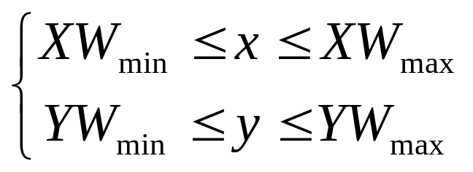
Cyrus和Beck用参数化方法提出了比Cohen-Sutherland算法更有效的算法。后来梁友栋和Barsky独立地提出了更快的参数化线段裁剪算法。下列是Liang-Barsky算法。
若点(x,y)满足：
则该点在窗口内。我们首先按参数化形式写出该式的裁剪条件：

Slide 119
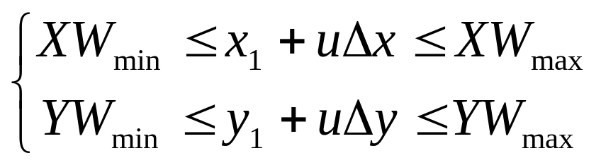
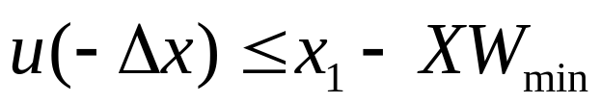
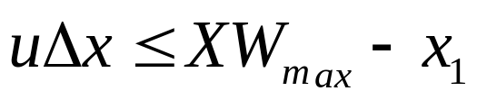
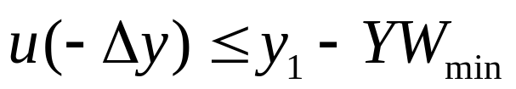
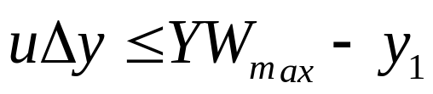
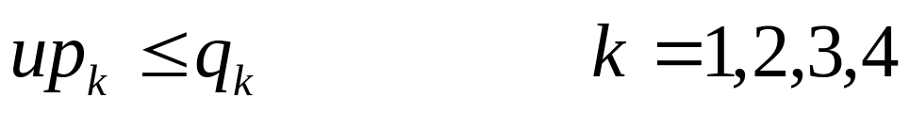
可把上述条件写成下列4式：
这四个不等式可以表示为：

Slide 120
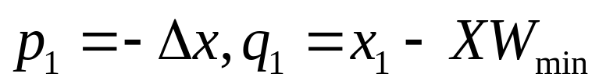
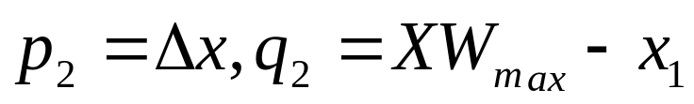
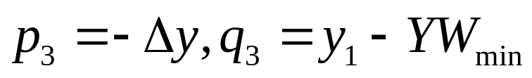
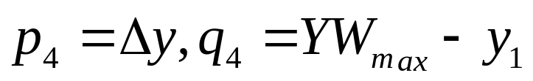
其中，参数p, q 定义为：
图3.17 p_{k}=0的情况
任何平行于裁剪边界之一的直线p_{k}=0，其中k=1,2,3,4对应于左、右、下、上裁剪边界。如果还满足q_{k}<0，则线段完全在边界外，舍弃该线段(图3.17中的白线)。如果q_{k}≥0，则线段平行于裁剪边界并且在窗口内(图3.17中的绿线) 。

Slide 121
当p_{k}<0，线段从裁剪边界的外侧延伸到窗口内部(下图左)。当p_{k}>0，线段从窗口内部延伸到裁剪边界的外侧(下图右) 。
p₁
p₂
p₁
p₂
p₂
p₁
p₁
p₂
p₁
p₂
p_{k}<0的情况
p_{k}>0的情况
当p_{k}非零时，可以计算出线段与边界k（或其延长线）的交点的u值：
u=q_{k}/p_{k}

Slide 122
对于每条直线，可以计算出参数u₁和u₂，它们定义了在裁剪矩形内的线段部分。
u₁为线段从外到内与矩形边界的交点的参数（当p<0时）。u₁取P₁P₂与两条始边的交点的参数μ₁’和μ₁”和0这三个值之中的最大值，即
μ₁=max(μ₁’,μ₁”,0)
其中u_{k}=q_{k}/p_{k}。则μ₁就是A、B和P₁三点中最靠近P₂的点的参数。
u₂为线段从内到外与矩形边界的交点的参数（当p>0时）。u₂取1和P₁P₂与两条终边的交点的参数μ₂’和μ₂”三个值之中的最小值，即

Slide 123
μ₂=min(μ₂’,μ₂”,1)
其中u_{k}=q_{k}/p_{k}。则μ₂就是C、D和P₂三点中最靠近P₁的点的参数。
当u₂>u₁时，方程（3-16）中参数u在区间[u₁,u₂]的线段就是线段的可见部分。如果u₁>u₂，则线段完全落在裁剪窗口之外，被舍弃。否则被裁剪线段的端点由参数u的两个值计算出来。
以下是Liang-Barsky裁剪算法的VC程序。其中，函数clipTest用p,q来判断是舍弃线段还是改变交点的参数。线段交点的参数初始化为u₁=0,u₂=1。主函数 ClipParameter 用四个裁剪边界的p,q值调用clipTest经过测试后，该线段未被舍弃，则该裁剪线段的端点由u₁,u₂值决定。

Slide 124
int clipTest(float p,float q,float *u1,float *u2)
{ float r; int remainFlag=1;
if(p<0.0) //当p<0时，参数r用于更新u₁
{ r=q/p; //r相当于u₁
if(r>*u2) remainFlag=0; // u₁>u₂，则舍弃该线段
else if(r>*u1) *u1=r;
}
else if(p>0.0) //当p>0时，参数r用于更新u₂
{ r=q/p; //r相当于u₂
if(r<*u1) remainFlag=0; // u₁>u₂，则舍弃该线段
else if(r<*u2) *u2=r;
}
else if(q<0.0) remainFlag=0; //当p=0且q<0时，舍弃该线段
return remainFlag;
}

Slide 125
void ClipParameter(CPoint &p1,CPoint &p2,int XL, int XR,
int YB,int YT) //Liang-Barsky直线裁剪算法
{ float u1=0.0,u2=1.0;
float dx=p2.x-p1.x, dy=p2.y-p1.y;
if(clipTest(-dx,p1.x-XL,&u1,&u2)) //对左边界测试
if(clipTest(dx,XR-p1.x,&u1,&u2)) //对右边界测试
if(clipTest(-dy,p1.y-YB,&u1,&u2)) //对下边界测试
if(clipTest(dy,YT-p1.y,&u1,&u2)) //对上边界测试
{ if(u2<1.0) //p>0，从内向外，计算新的p₂
{ p2.x=p1.x+u2*dx; p2.y=p1.y+u2*dy; }
if(u1>0.0) //p<0，从外向内，计算新的p₁
{ p1.x=p1.x+u1*dx; p1.y=p1.y+u1*dy; }
}
}

Slide 126
3.4.3 多边形的裁剪
1．多边形的裁剪特点
平面多边形是由若干直线段围成的平面封闭图形。很明显，裁剪多边形所得到的结果，应该仍然是一个多边形，即是一个封闭图形。图3.18表示了平面多边形和窗口之间可能存在的不同的位置关系。
P₉
P₁
P₈
P₅
P₄
P₂
(a)
(b)
(c)
P₃
P₆
P₇
(d)
图3.18 多边形和窗口的位置关系

Slide 127
显然，如果仅仅重复地利用直线段的裁剪方法，来对平面多边形进行裁剪，那么在图3.23中(b)和(C)所示的两种情况中，原多边形经过裁剪所得到的结果将会使人难以确定。
出现这种情况的原因主要有：
① 一个多边形经过窗口边框裁剪后，其原始边中有的边被完整地裁掉了；而有的边被裁剪成几段，但其中只有一个可见段被保留了下来；整条原始边作为完整的可见段被完全保留下来的可能只是其中的一部分。所以，这些保留下来的残缺的可见段已不能再组成一个封闭的图形。

Slide 128
② 另一个原因是由于被裁剪的多边形是凹多边形引起的。一个凹多边形被窗口边框裁剪以后，其结果可能会产生几个独立的小多边形，从而使得问题更加复杂化。如图3.23(d)所示，原来是一个凹多边形，经过窗口边框裁剪以后，可以产生三个独立的小多边形。
为了满足对平面多边形的裁剪结果仍然是一个平面多边形的要求，因此假如仅简单地重复使用直线段的裁剪算法，对多边形各边线段进行裁剪，就不能达到这个要求，它会留下很多缺口。考虑到多边形的组成特点是其边框必须是封闭的，所以这些留下的缺口就必须想法用窗口的边框线段去拼补，使其最终的结果是一个封闭的线框。因此必须修改直线的裁剪算法或寻求新的裁剪算法。

Slide 129
2．修改的多边形编码裁剪算法
直线编码裁剪算法不适用于多边形裁剪的地方主要有以下4点：⑴若线段两端均在裁剪窗口外的同一侧，则必须用裁剪边界替换线段，而不能不要该线段。⑵若线段两端均在窗口外，则线段与窗口的交点大多为两个，但也可能没有，如图3.19a所示。⑶裁剪后的多边形顶点数可能会增加，不再是孤立的一条直线的两点，如图3.19b所示，裁剪前为(P₁,P₂,P₃)三个点，裁剪后为(Q₁,Q₂,Q₃,Q₄)四个点。因此应存储新的多边形顶点序列。
针对上述情况，我们利用Cohen-Sutherland直线编码裁剪算法的编码方法进行编码，提出如下用于多边形裁剪的编码裁剪算法：

Slide 130
P₁
Q₁
Q₂
Q₃
P₂
Q₄
P₃
（a）
（b）
图3.19 多边形裁剪中的新情况
(1)顺次从顶点数组中取出两个点组成一条待裁剪直线，分别计算两个端点的编码code1和code2；
(2)先判断第一点，令当前编码code=code1；
(3) 若线段两端都在窗口外的同一侧，则用裁剪窗口的边界点代替该点进入裁剪后顶点序列；

Slide 131
(4)若线段两端不在窗口的同一侧，则再细分为两种情况：
a. 该点在窗口内(code==0)，该点直接进入裁剪后顶点序列；
b. 线段与左边界或右边界或上边界或下边界相交，求出交点并判断有效后该点进入裁剪后顶点序列；
(5)接着判断第二点, 令当前编码code=code2, 再按(3)、(4)两步进行判断；
(6)在待裁剪多边形的所有顶点都处理完后，画出裁剪后的多边形。
上述多边形编码裁剪算法思路简单明了，它充分利用了直线端点的编码的优点，可以利用该编码值简单快速地判断点的位置并求出交点。

Slide 132
下面是多边形编码裁剪算法的VC源程序，其中Encode函数和LEFT、RIGHT、BOTTOM和TOP的定义与Cohen-Sutherland直线编码裁剪算法完全相同：
void ClipEncodePolygon(CPoint ps[50],int &n,int XL,
int XR,int YB,int YT)
{
CPoint tp[50]; int k=0,m,x,y,code1,code2,code;
for(int i=0;i<n-1;i++)
{
Encode(ps[i].x,ps[i].y,&code1,XL,XR,YB,YT);
Encode(ps[i+1].x,ps[i+1].y,&code2,XL,XR,YB,YT);
code=code1;m=i;

Slide 133
for(int j=0;j<2;j++)
{ if((code1 & code2)!=0) //线段两端都在窗口外的同一侧
{ switch(code)
{
case 1:x=XL;y=ps[m].y;break;
case 2:x=XR;y=ps[m].y;break;
case 4:x=ps[m].x;y=YB;break;
case 5:x=XL;y=YB;break;
case 6:x=XR;y=YB;break;
case 8:x=ps[m].x;y=YT;break;
case 9:x=XL;y=YT;break;
case 10:x=XR;y=YT;break;
}
tp[k].x=x;tp[k].y=y;k++;
}

Slide 134
else if((code1 & code2)==0) //线段两端不在窗口的同一侧
{
if(code==0)
{ tp[k]=ps[m];k++; }
else if ((LEFT & code) !=0) //线段与左边界相交
{ x=XL;
y=ps[i].y+(ps[i+1].y-ps[i].y)*(XL-ps[i].x)/(ps[i+1].x-ps[i].x);
if(y>YB && y<YT){tp[k].x=x;tp[k].y=y;k++;}
}
else if((TOP & code)!=0) //线段与上边界相交
{ y=YT;
x=ps[i].x+(ps[i+1].x-ps[i].x)*(YT-ps[i].y)/(ps[i+1].y-ps[i].y);
if(x>XL && x<XR){tp[k].x=x;tp[k].y=y;k++;}
}

Slide 135
else if((RIGHT & code)!=0) //线段与右边界相交
{ x=XR;
y=ps[i].y+(ps[i+1].y-ps[i].y)*(XR-ps[i].x)/(ps[i+1].x-ps[i].x);
if(y>YB && y<YT){tp[k].x=x;tp[k].y=y;k++;}
}
else if((BOTTOM & code) != 0) //线段与下边界相交
{ y=YB;
x=ps[i].x+(ps[i+1].x-ps[i].x)*(YB-ps[i].y)/(ps[i+1].y-ps[i].y);
if(x>XL && x<XR){tp[k].x=x;tp[k].y=y;k++;}
}
}
code=code2;m++;
}//for(j)}//for(i)
for(i=0;i<k;i++) ps[i]=tp[i];
n=k;
}

Slide 136
3．逐边裁剪算法
逐边裁剪算法是由Ivan．Sutherland和Gary．Hodgman提出的。该算法的出发点是把一个解决复杂问题的全过程分解成几个简单的过程。其中每个简单过程仅仅是完成一次单边裁剪，所以每一个简单过程都是类似的重复。这样就使复杂问题的解决方法最终得到简化。
该算法依次用窗口的四条边框直线对多边形进行分步裁剪。先用一条边框直线对整个多边形进行裁剪，得到一个或若干个新的多边形；再用第二条边框直线对这些新产生的多边形进行裁剪。如此等等。直到用四条边框直线都裁剪完，整个多边形的裁剪过程也就结束。图3.20表示了这种逐次单边裁剪的过程。

Slide 137
P₁
P₂
对左边裁剪
裁剪窗口
P₉
P₃
P₄
原图
P₇
P₈
P₅
P₆
对顶边裁剪
Q₁
Q₂
对底边裁剪
和裁剪后的多边形
Q₁₁
Q₃
Q₄
Q₁₀
对右边裁剪
Q₈
Q₉
Q₅
Q₇
Q₆
图3.20 逐次多边形裁剪
该多边形裁剪算法的步骤是：

Slide 138
① 首先把待裁剪多边形的各个顶点按照一定的方向有次序地组成“顶点序列”。如图3.20中的P₁，P₂，…，P_{n}，相继连接相邻两顶点P₁P₂，P₂P₃，…，P₈P₉，P₉P₁即组成了多边形的九条边。这个顶点序列就是待处理的输入量。
② 对输入的顶点序列进行处理，处理的结果将是产生一组新的顶点序列，然后输出该组新的顶点序列，例如Q₁，Q₂，…，Q_{m}。可以认为，这个新的顶点序列就表示了由m条边组成的新的多边形，虽然实际上可能是包括了由退化边连接成的若干个多边形。
③ 把输出的顶点序列作为新的输入量，再次输入到算法中的第②步。如此重复三次。

Slide 139
在算法的第②步处理顶点序列时，算法以裁剪边依次检验顶点序列中的每个顶点P_{i}（i =1，…，n）。处于裁剪边可见侧的顶点被列入新产生的顶点序列中，以便用于最后的输出。而处于裁剪边不可见侧的顶点则被删除掉。
除了检验每个顶点位于裁剪边的哪一侧外，还要检验P_{i}点和它的前一个顶点P_{i–1}点是否处于裁剪边的同侧（对于P₁点则作为例外）。如果不是处在同一侧，那么就必须求出裁剪边和直线段P_{i}P_{i–1}的交点，并且把该交点也作为新的多边形顶点列入到新产生的顶点序列中。
当最后一个顶点P_{n}被检验完后，再检验点P_{n}和第一点P₁是否分处裁剪边的两侧。如果是，则同样要求出交点，并且把该交点作为新的多边形顶点而列入到新产生的顶点序列中。

Slide 140
算法的每一步，考虑以窗口的一条边以及延长线构成的裁剪线。该线把平面分成两部分；一部分包含窗口，称为可见一侧；另一部分称为不可见一侧。依序考虑多边形各条边的两端点S、E。它们与裁剪线的位置关系只有四种。如图3.21所示。
S=P₄
可见一侧
P₄
可见一侧
E=P₄
可见一侧
P₄
可见一侧
I₂
P₃
E=P₃
S=P₃
P₃
I₂
P₂
S=P₂
P₂
E=P₂
E=P₁
P₁
I₁
P₁
S=P₁
I₁
(1) 无输出
(2) 输出P₃
(3) 输出I₂
(4) 输出I₁和P₂
图3.21 线段起点S和终点E与裁剪边的四种位置关系

Slide 141
每条线段端点S、E与裁剪线比较之后，可输出0到2个顶点。对于情况(1)两端点S、E都在不可见一侧，则无输出。(2)若S、E都在可见一侧，则输出E。(3)若S在可见一侧，E在不可见一侧，则输出线段SE与裁剪线的交点I₂。(4)若S在不可见一侧，E在可见一侧，则输出线段SE与裁剪线的交点I₁和线段终点E。
以下是逐边裁剪算法的VC源程序:
void TestIntersect(int edge,int type,CPoint p1,CPoint p2,
CPoint &pout,int &yes,int &isIn)
{ // 判断p2是否在所裁剪的窗边edge的内侧，是否
与p1点分列在窗边edge的异侧
float dx,dy,m;
isIn=0;yes=0;
dy=p2.y-p1.y;dx=p2.x-p1.x;m=dy/dx;

Slide 142
switch(type)
{
case 1: //right
if(p2.x<=edge){isIn=1;if(p1.x>edge)yes=1;}
else if(p1.x<=edge)yes=1;break;
case 2: //bottom
if(p2.y>=edge){isIn=1;if(p1.y<edge)yes=1;}
else if(p1.y>=edge)yes=1;break;
case 3: //left
if(p2.x>=edge){isIn=1;if(p1.x<edge)yes=1;}
else if(p1.x>=edge)yes=1;break;
case 4: //top
if(p2.y<=edge){isIn=1;if(p1.y>edge)yes=1;}
else if(p1.y<=edge)yes=1;
default: break;
}

Slide 143
if(yes)
{ if((type==1) || (type==3))
{ pout.x=edge;pout.y=p1.y+m*(pout.x-p1.x);}
if((type==2) || (type==4))
{ pout.y=edge;pout.x=p1.x+(pout.y-p1.y)/m;}
}
}
void ClipEdgePolygon(CPoint ps[50],int &n,int XL, int XR,
int YB,int YT) // 对多边形ps进行逐边裁剪
{
int n1=0; CPoint pt[50];
clipSingleEdge(XR,1,n,ps,n1,pt,XL,XR,YB,YT);
clipSingleEdge(YB,2,n1,pt,n,ps,XL,XR,YB,YT);
clipSingleEdge(XL,3,n,ps,n1,pt,XL,XR,YB,YT);
clipSingleEdge(YT,4,n1,pt,n,ps,XL,XR,YB,YT);
}

Slide 144
void clipSingleEdge(int edge,int type,int nin, CPoint pin[50],
int &nout,CPoint pout[50], int XL,int XR, int YB,int YT)
//对多边形pin与窗边edge进行裁剪，返回裁剪后的多边形pout
{ int i,j,k=0,yes,isIn;CPoint p,tp,pinters,code1,code2,code;
p.x=pin[nin-1].x;p.y=pin[nin-1].y;
for(i=0;i<nin;i++)
{ TestIntersect(edge,type,p,pin[i],pinters,yes,isIn);
if(yes) //线段两端在窗口的不同侧,有交点
{ pout[k].x=pinters.x;pout[k].y=pinters.y;k++;}
if(isIn) //线段两端在窗口内的同一侧,
{ pout[k].x=pin[i].x;pout[k].y=pin[i].y;k++;}
p.x=pin[i].x;p.y=pin[i].y;
}
nout=k;
}

Slide 145
3.5 线宽与线型的处理
3.5.1 直线线宽的处理
在实际应用中，除了使用单像素宽的线条，还经常使用指定线宽和线型的直线与弧线。欲产生具有宽度的线，可以顺着扫描所生成的单像素线条轨迹,移动一把具有一定宽度的“刷子”来获得。“刷子”的形状可以是一条线段或一个正方形。也可以采用区域填充的办法间接地产生有宽度的线。

Slide 146
线刷子的原理最简单。假设直线斜率在[–1, 1]之间，这时可以把刷子置成垂直方向，刷子的中点对准直线一端点，然后让刷子中心往直线的另一端移动，即可“刷出”具有一定宽度的线。
当直线斜率不在[–1，1]之间时，把刷子置成水平方向。具体实现线刷子时，只要对直线扫描转换算法的内循环稍作修改。例如，当直线斜率在[–1, 1]之间时，把每步迭代所得的点的上下方半线宽之内的像素全部置成直线颜色

Slide 147
若线宽为5个像素，则把原来的putpixel(x, y，color)语句扩展为下列循环语句：
for(i=-2;i<=2;i++)
putpixel (x，y+i，color);
图3.22所示为线宽是5个像素的情形。算法简单、效率高是线刷子的优点。但是，线的始末端总是水平或垂直的。因此，当线宽较大时，看起来很不自然。当比较接近水平的线与比较接近垂直的线汇合时，汇合处外均将有缺口。如图3.23所示。

Slide 148
图3.22 5个像素宽的线刷子
图3.23 线刷子的缺口
线刷子还会使斜线与水平（或垂直）线不一样粗。对于水平线或垂直线，刷子与线条垂直，因而最粗。其粗细与指定线宽相等。而对于45°斜线，刷子与线条成45°角，粗细仅为指定线宽的0.7倍。

Slide 149
为了生成有宽度的线，还可以用方形的刷子。把边宽为指定线宽的正方形的中心沿直线作平行移动，即可获得具有线宽的线条，如图3.24所示为用正方形刷子绘制的具有宽度的线条。比较图3.24与图3.22可知，用方形刷子所得的线条比用线刷子所绘制的线条要粗一些。
图3.24 线宽为5个像素的方刷子

Slide 150
与线刷子类似，用方刷子绘制的线条始未端也是水平或垂直的，且线宽与线条方向有关。与线刷子的情形相反，对于水平线与垂直线，线宽最小，而对于斜率为±1的线条，线宽最大，为垂直（水平）线宽度的1.41倍。
实现正方形刷子最简单的办法是，把方形中心对准单像素宽的线条上各个像素，并把方形内的像素全部置成线条颜色。若线宽为5，则可把原来的putpixel (x，y，color)语句改为下列语句组：
for (i = –2; i<=2; i++)
for (j = –2; j <=2; j++)
putpixel (x+i, y+j, color);

Slide 151
这种简单方法将会重复地写像素。这是因为对应于相邻两像素的方形一般会重叠。为了避免重复写像素，可以采用与活化边表类似的技术。为每条扫描线建一个表，存放该扫描线与线条的相交区间左右端点位置。在每个像素使用方形刷子时，用该方形与各扫描线的相交区间端点坐标去更新原表内端点数据。
生成具有宽度的线条还可以采用区域填充的算法。先算出线条各角点，再用直线段把相邻角点连接起来，最后调用多边形填充算法把所得的四边形进行填色，即得到具有宽度的线条。用这种方法还可以生成两端粗细不一样的线条。

Slide 152
3.5.2 圆弧线宽的处理
为了生成具有宽度的圆弧，可采用与直线情形类似的方法，当采用线刷子时，在经过曲线斜率为±1的点时，必须把线刷子在水平与垂直方向之间切换。由于线刷子总是置成水平或垂直的，所以在曲线接近水平与垂直的地方，线条更粗一些，而在斜率接近±1的点附近，线条更细一些，如图3.25(a)所示。
当采用正方形刷子时，无需改变刷子方向。只需顺着单像素宽的轨迹，把正方形中心对准轨迹上的像素，把方形内的像素全部用线条颜色填充。

Slide 153
(a)用线刷子绘制的圆弧
(b)用方刷子绘制的圆弧
图3.25 圆弧的线宽
用正方形刷子绘制的曲线条，在接近水平与垂直的部分最细，而在斜率为全1的点附近最粗，这恰与线刷子情形相反，如图3.25(b)所示。

Slide 154
绘制具有宽度的圆弧线条也可以采用填充的办法，先绘制圆弧线条的内边界和外边界，然后在内外边界之间对其填色。可以让内外边界都与单像素弧线轨迹距离半线宽，或把内外边界之一对准单像素弧线轨迹。另一边界线离开此线一个线宽距离。
3.5.3 线型的处理
在绘图应用中常用到不同线型的线条，以便区分各种不同的意义。如采用实线表示立体线框图中可见的轮廓线。用虚线表示不可见的轮廓线，用点划线表示中心线等等。

Slide 155
线型可以用一个布尔值的序列来存放。例如，用一个32位整数可以存放32个布尔值。用这样的整数存放线型定义时，线型必须以32个像素为周期进行重复。
可以把扫描转换算法中的无条件写像素语句改为
if (位串[i ％32]) putpixel (x，y，color)；
其中i为循环变量，在扫描转换算法的内循环中，每处理一个像素递增1，然后除以32取余。

Slide 156
用这种简单办法实现的线型有个毛病。因为每位对应于算法的一个送代步骤而不是线条上一个长度单位，因此线型中的笔划长度与直线长度有关，斜线上的笔划长度比横向或竖向上的笔划更长。对于工程图，这种变化是不能接受的。这时，每个笔划应该作为与角度无关的线段进行计算并扫描转换。粗线的线型计算为实的或透明的方形，其顶点位置根据线型要求进行准确计算。然后对方形进行扫描转换，对于垂直或水平的粗线线型，可以用写方块的简单办法进行。

